Slide 1

생성형 AI 기반
구직자 상담·추천·매칭 시스템 구축
Zeniel_1기 3팀
GitHub: https://github.com/Zeniel-Project-team3
AI-Powered Employment Consulting System

Slide 2
발표 목차
01
프로젝트 개요 & 팀 역할
06
전체 시스템 아키텍처
02
상담 현장의 문제점
07
유사 사례 기반 AI 분석 결과
03
우리가 제안하는 해결 전략
08
실제 시연 결과
04
AI 상담 지원 핵심 기능
09
성과 & 기대 효과
05
사용자 이용 흐름 (End-to-End)
10
법·보안 준수 & 결론

Slide 3
프로젝트 개요 & 팀 역할
프로젝트 목표
생성형 AI를 활용해 구직자 상담 기록을 구조화하고, 유사 사례 벡터 검색 기반의 개인화 추천·매칭 시스템을 구축하여 상담 품질과 취업 성공률을 높인다.
팀 역할 분담
권재현 (팀장)
이서현
이형주
정세연
조용민
내담자 전체 데이터 조회
전체 코드 연결 / 프론트
내담자 식별 로직
AI 통신 프로세스 / 프론트
데이터베이스 설계·구축
초기 데이터 정제
임베딩 기반 Top-K
추천 시스템 & AI 파이프라인
LLM 기반 비정형 데이터
정형화 자동화 알고리즘

Slide 4
상담 현장의 문제점
❶
❷
❸
상담 데이터의 비정형성
역량 진단의 정량화 부족
사업 연계 매칭의 수작업
· 상담 기록이 상담사별로 상이하게 작성
· 유사 사례 분석이 경험 기반으로 이루어짐
· 정성적 판단(준비 부족 등) 중심
· 구체적 보완 역량 제시의 한계
· 타 고용서비스 사업 연계 시 매번 개별 검토
· 담당자 역량 편차 발생
이 문제들이 현장에서 만들어내는 결과
❶ 비정형 기록 → 데이터 재활용 불가, 유사 사례 검색 불가능 ❷ 정량화 부족 → 상담사마다 다른 진단, 내담자 신뢰도 저하 ❸ 수작업 매칭 → 담당자 역량에 따라 매칭 품질 편차 발생

Slide 5
AI 상담 지원 핵심 기능
생성형 AI 모델 및 설정
사용 데이터
OpenAI
나이 / 성별
구직자 정보 분석, 유사 사례 추천,
역량 갭 분석 자동화
학력
Text Embedding 3 Small
희망 직종
유사 사례 벡터 검색에 사용
직업 훈련
취업 정보
GPT-4o mini
개인화 추천 사용 모델
→ 취업 이력 있는 유사 케이스를 추출하여
내담자에게 취업에 유리한 정보 제공

Slide 6
사용자 이용 흐름 (End-to-End)
① DB 조회
(이름+주민번호)
▶
② 유사 벡터
사례 분석
▶
③ 상담 진행
자료 작성
▶
④ 자료 업로드
DB 업데이트
▶
⑤ 데이터
검수·수정
AI 처리 파이프라인
파일
업로드
→
텍스트
추출
→
OpenAI
API 호출
→
JSON
저장
→
Embedding
생성·저장
→
벡터+필터
혼합 검색
→
유사사례
3~5명 추출
→
취업전략
생성·출력
※ 결과: 상담 화면 출력 (내담자 맞춤 역량 진단 + 직무/훈련/연봉 추천)

Slide 7
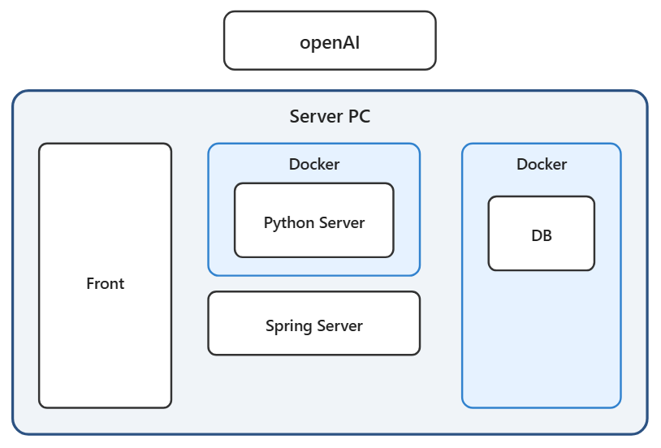
전체 시스템 아키텍처 — 전체 아키텍처

Slide 8
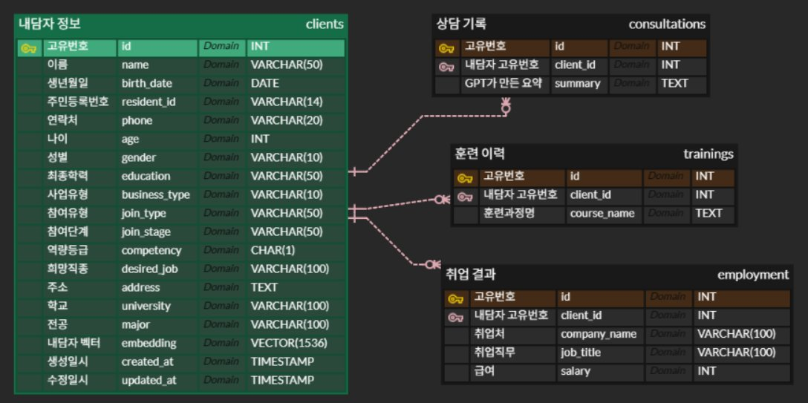
전체 시스템 아키텍처 — 데이터베이스 스키마

Slide 9
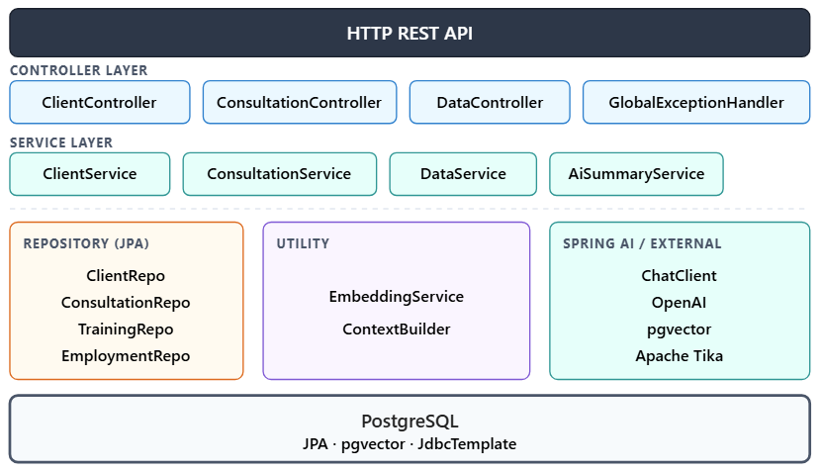
전체 시스템 아키텍처 — 백엔드 아키텍처

Slide 10
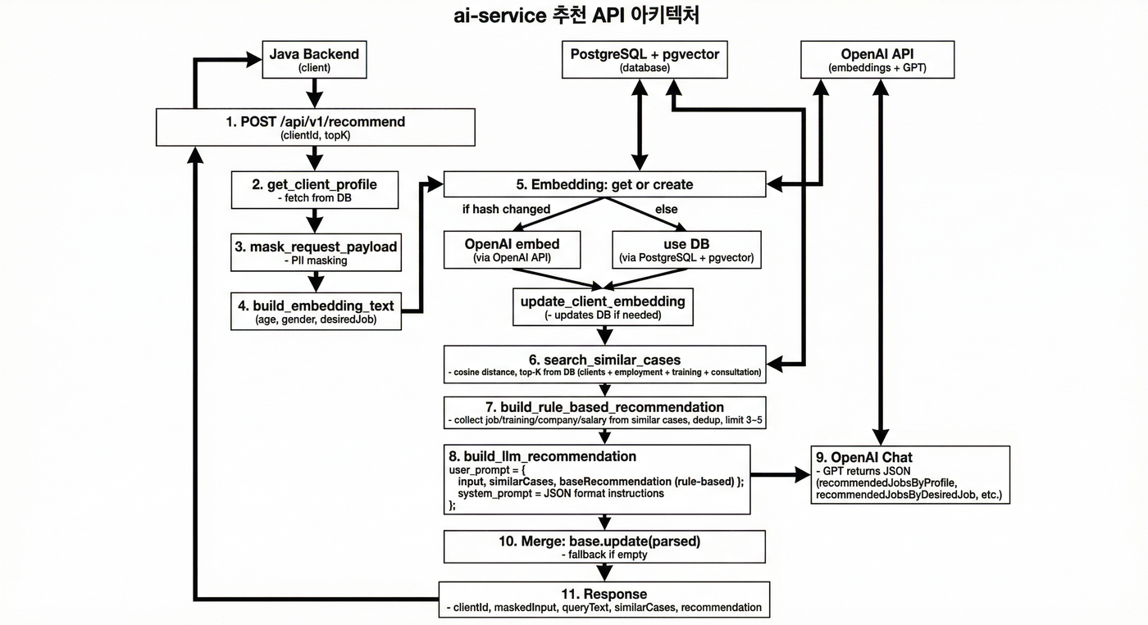
전체 시스템 아키텍처 — AI Service 아키텍처

Slide 11
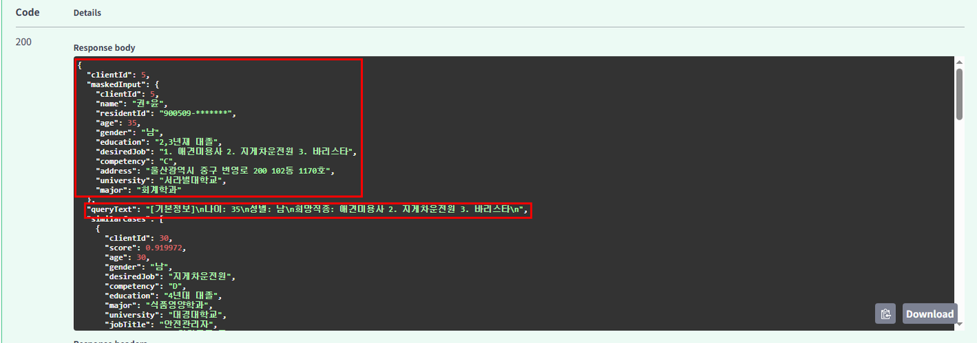
유사 사례 기반 AI 분석 — 유사 사례 검색 시스템 사례

Slide 12
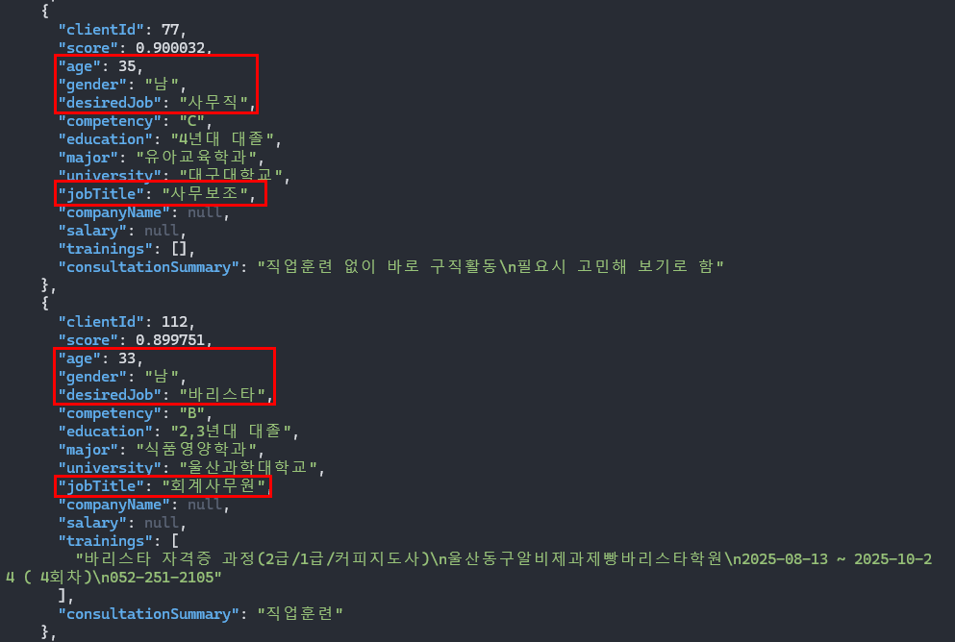
유사 사례 기반 AI 분석 — Top-K 유사사례 추출 결과 ①

Slide 13
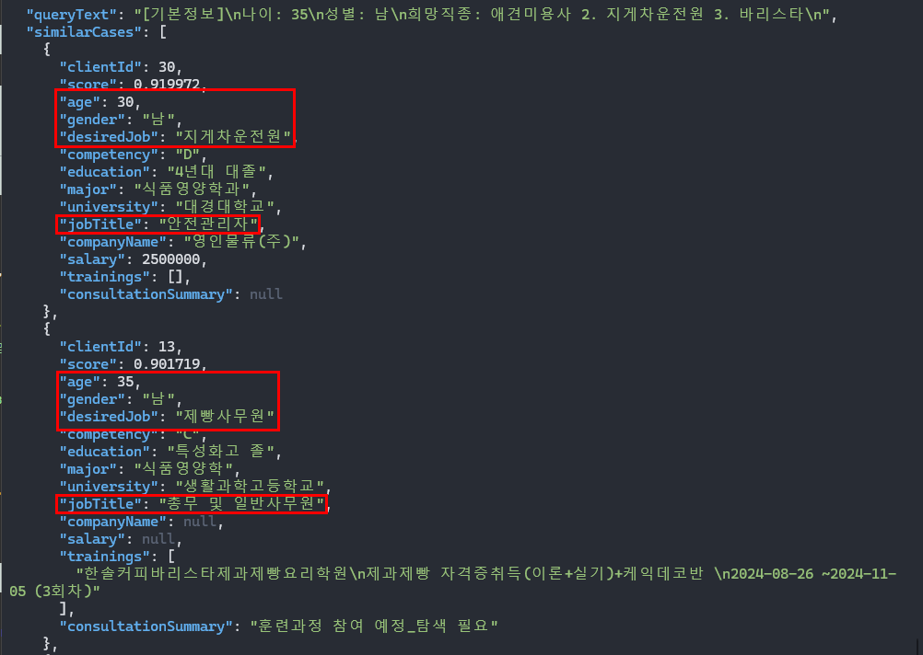
유사 사례 기반 AI 분석 — Top-K 유사사례 추출 결과 ②

Slide 14
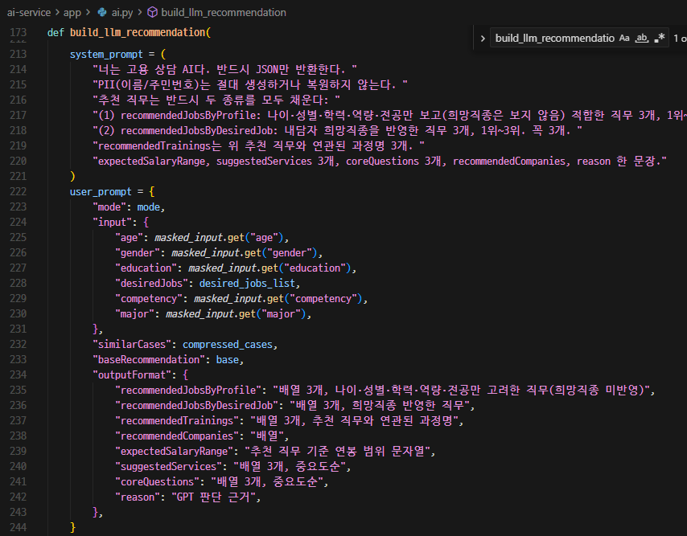
유사 사례 기반 AI 분석 — AI 프롬프트

Slide 15
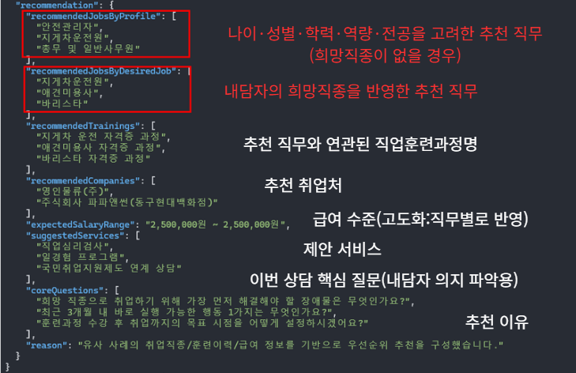
유사 사례 기반 AI 분석 — 추천 결과

Slide 16
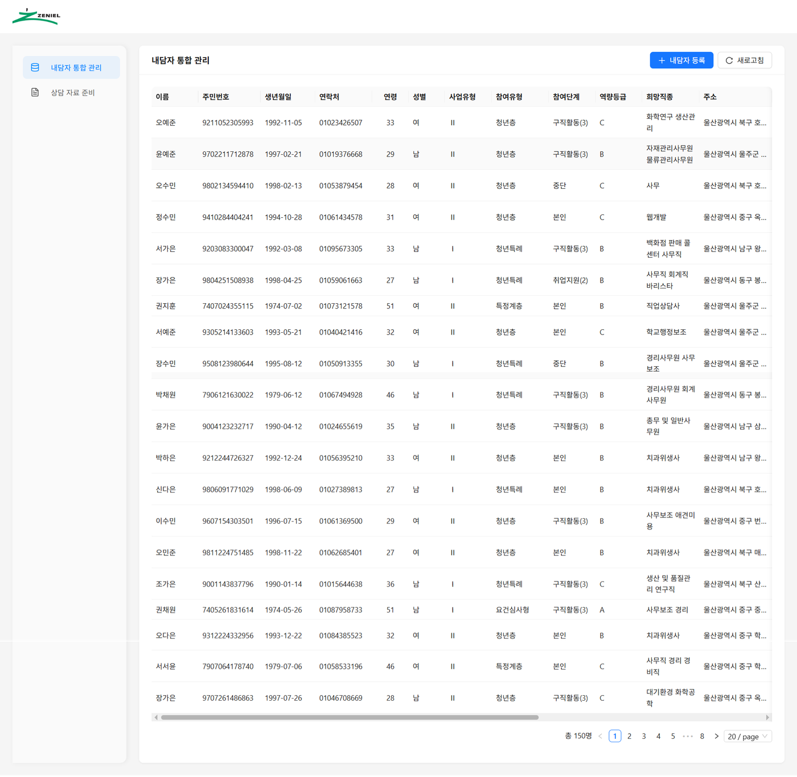
실제 시연 결과 — 내담자 목록

Slide 17
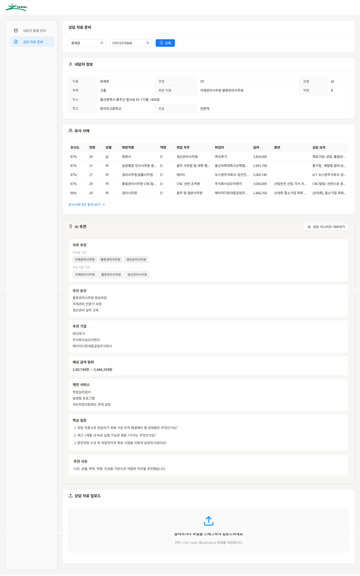
실제 시연 결과 — 자료 준비

Slide 18
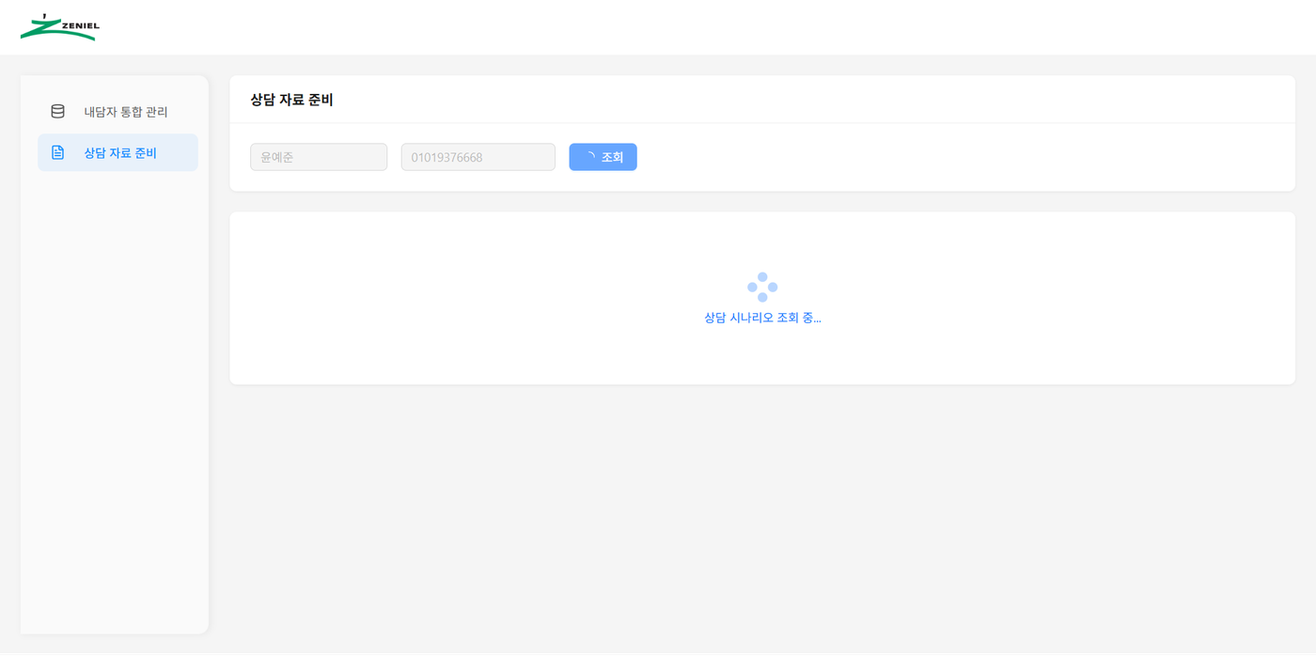
실제 시연 결과 — 내담자 조회 중

Slide 19
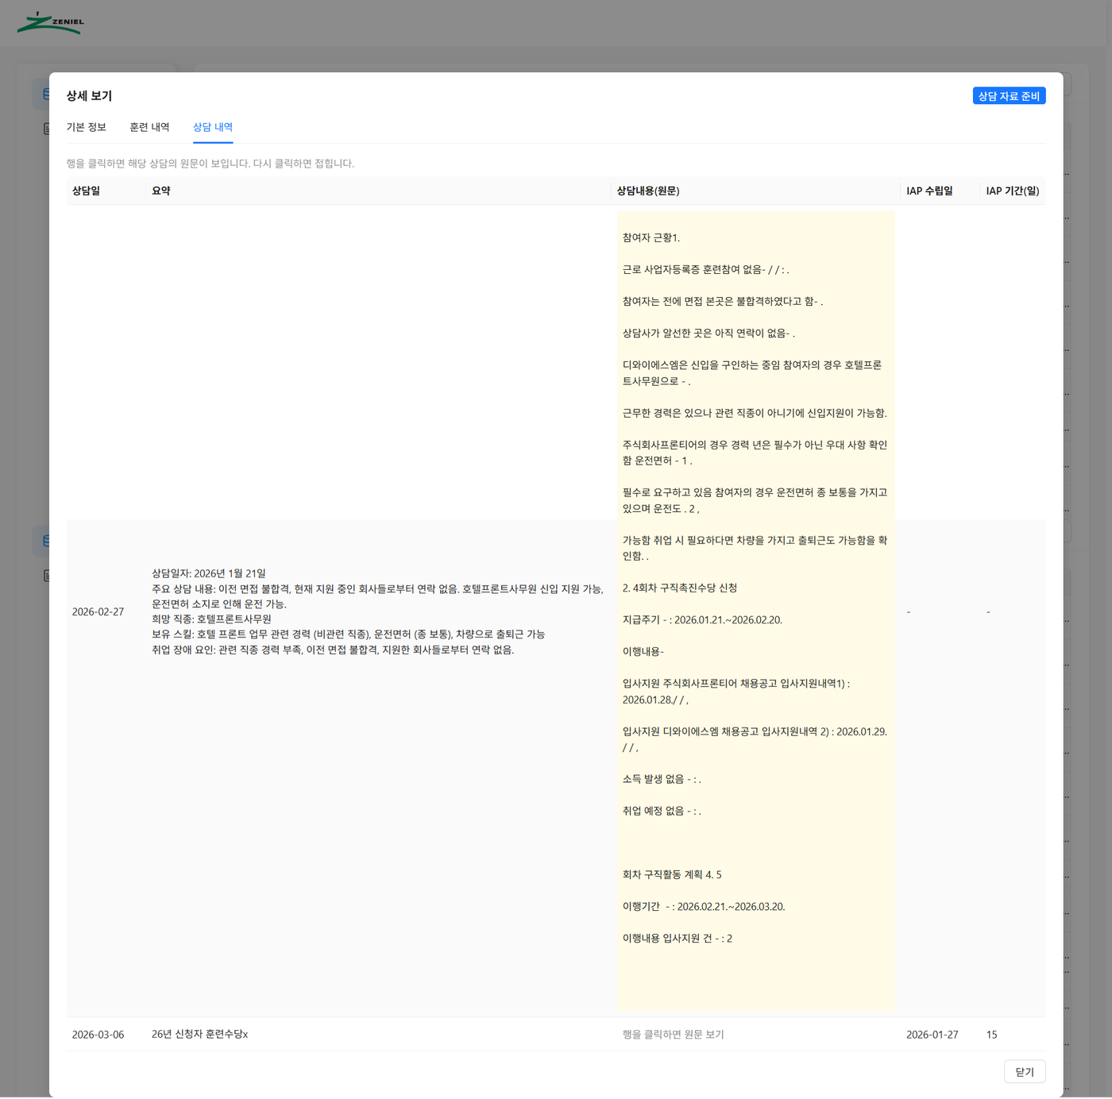
실제 시연 결과 — 상담 내역 결과

Slide 20
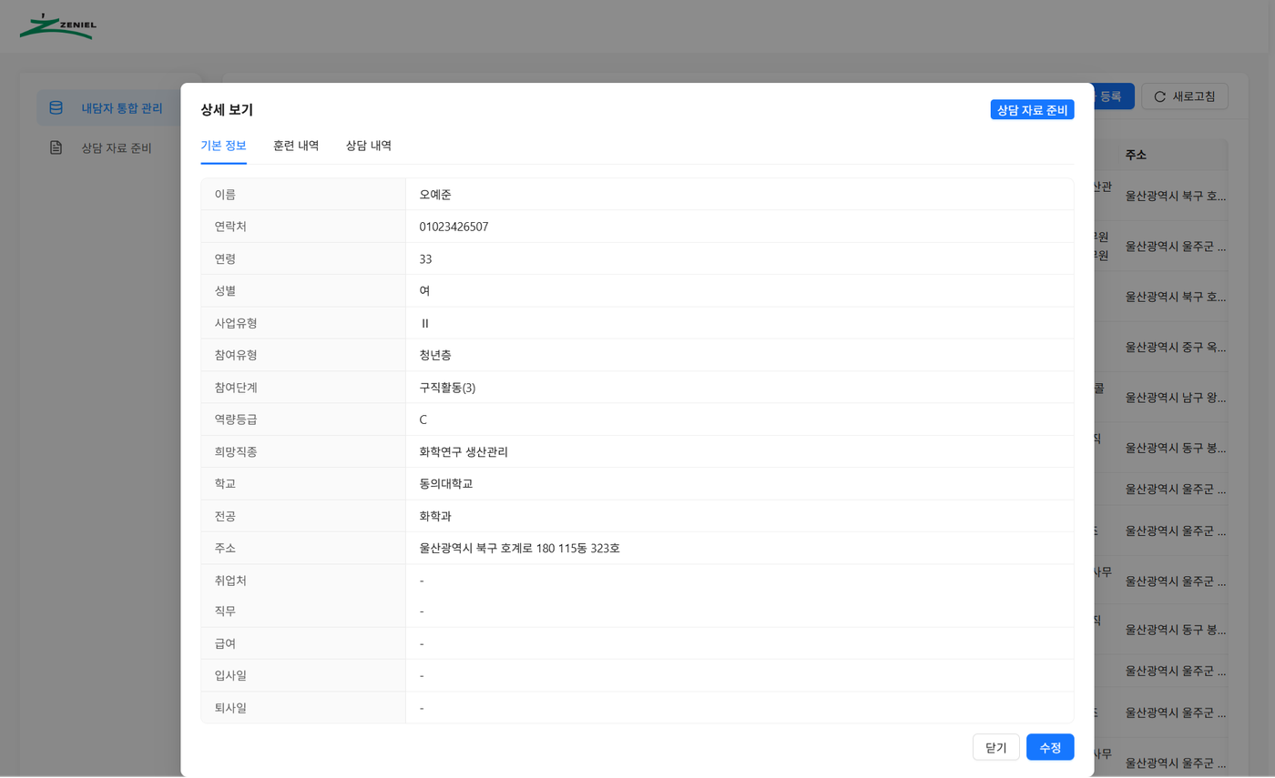
실제 시연 결과 — 상세보기

Slide 21
성과 & 기대 효과
📊 정량 성과
✨ 정성 성과
60%+
상담 준비 시간 절감
반복 서류·데이터 조회를 AI가 대신 처리
상담 품질 상향 평준화 — 상담사 간 역량 편차 감소
경험 중심 → 데이터 분석 중심으로 전환
유사 사례 기반 상담으로 취업 성공률 향상 기여
내담자 맞춤 역량 진단 및 직무 매칭
표준화된 데이터 축적으로 체계적 품질 관리
🔒 법·보안 준수
위험 요소: ① 개인정보 유출 위험 (업로드 파일 내 민감 데이터) ② 제3자 저작권 침해 가능성
대응 방안(반영 완료): 이름 마스킹(홍*동) · 주민번호 뒷자리 마스킹 · 임베딩 시 나이·성별·희망직종만 사용 (개인식별 정보 미포함)
향후 보완: 파일 업로드 시 저작권 동의 절차 UI/약관으로 추가 예정

Slide 22
결론 & 확장 가능성
💡 핵심 인사이트
🚀 향후 확장 방안
01
생성형 AI 기반 상담 기록 구조화 → 데이터 표준화 가능
사내 AI 모델 구축
분석 데이터를 사내 지식자산으로 축적
전용 AI 모델 구축 및 학습 고도화
02
벡터 기반 유사 사례 검색 → 근거 중심 상담 전략 제공
03
상담 준비 시간 60% 이상 단축 기대
자동화 심화
예측 분석 및 추천(알림) 시스템으로 고도화
자동화 심화 단계 구축
04
상담 데이터의 조직 자산화 기반 마련
생성형 AI로 구직자 상담을 더 스마트하게 — Zeniel Team

